Slide 1
“Prototipo de un sistema recomendador basado en lógica difusa para evaluar Obras de Relevancia de la Universidad de las Fuerzas Armadas ESPE”
Estudiantes
Amendaño Aucatoma Santiago Vladimir.
Condolo Ortiz Stalin Santiago.
Director
Ing. Mauricio Loachamín, PhD.

Slide 2
AGENDA
ANTECEDENTES
PROBLEMA
OBJETIVOS
DESARROLLO
VALIDACIÓN
RESULTADOS
CONCLUSIONES
RECOMENDACIONES

Slide 3
ANTECEDENTES
Documentos/Información
Participación de personas
Ingresa, crea y/o transforma
Innovación tecnológica
Mejorar experiencias del usuario
Automatización de procesos administrativos
Notes:
La automatización de procesos involucra innovación tecnológica, participación de personas en tareas definidas que se apoyan en documentos/información que ingresa, crea y/o transforma para agregar valor a las organizaciones y ofrecer mejores experiencias a usuarios.
En este contexto, la Comisión de Obras de Relevancia ha impulsado un proyecto para automatizar su gestión administrativa con el fin de ofrecer atención efectiva y eficiente al personal académico que solicita evaluación de sus obras.

Slide 4
PLANTEAMIENTO DEL PROBLEMA
Procesos manuales
Formatos físicos y manuales
Retrasos en los trámites
Consumo de Recursos
La comisión de obras de relevancia tarda en emitir las resoluciones de los trámites y solicitudes.
Notes:
Lo cual hace necesaria la automatización de estos procesos.
· Manejo de procesos manuales, que causan retraso en el cumplimiento de objetivos que se plantea el Comité de Evaluación de Obras de Relevancia.
· Manejo de formatos físicos y manuales que limitan la ejecución de la evaluación por parte de los evaluadores, duplicidad de documentación y gasto de recursos.
· Demora en la ejecución de los trámites lo que causa que los resultados y/o resoluciones sean tardías o extra temporáneas.
· Falta de automatización de los procesos y trámites que realiza el comité, lo que ocasiona retrasos en los trámites de evaluación, limitación para transferir información a los evaluadores y la imposibilidad de hacer seguimiento al estado del trámite.
· Consumo de recursos materiales (hojas de papel bond, tinta, computadoras, copiadoras) así como recursos humanos lo cual representa pérdidas económicas para la Unidad de Gestión de la Investigación.

Slide 5
OBJETIVO GENERAL
Automatizar los trámites y procesos que se realizan para evaluar obras de relevancia académicas mediante el desarrollo de un prototipo de sistema recomendador para contribuir en la mejora de atención a los usuarios que solicitan el servicio a la Comisión de Obras de Relevancia.

Slide 6
OBJETIVOS ESPECÍFICOS
Realizar el estudio de la situación actual para conocer los procesos y trámites que realiza la Comisión de Obras de Relevancia, así como la normativa vigente.

Slide 7
OBJETIVOS ESPECÍFICOS
Identificar el modelo recomendador que mejor se adapte al desarrollo del prototipo relacionado a la automatización de procesos administrativos y académicos.

Slide 8
OBJETIVOS ESPECÍFICOS
Utilizar una metodología de desarrollo de software para implementar el prototipo de un sistema recomendador que permita automatizar y mejorar los procedimientos que se realizan para evaluar las Obras de Relevancia

Slide 9
OBJETIVOS ESPECÍFICOS
Validar el prototipo desarrollado mediante casos de estudio definidos por los miembros del Comité de Obras de Relevancia de la Universidad de las Fuerzas Armadas ESPE.

Slide 10
DESARROLLO
Metodología
Lanzamiento
Revisión y Retrospectiva
Implementación
Planificación y Estimación
Inicio

Slide 11
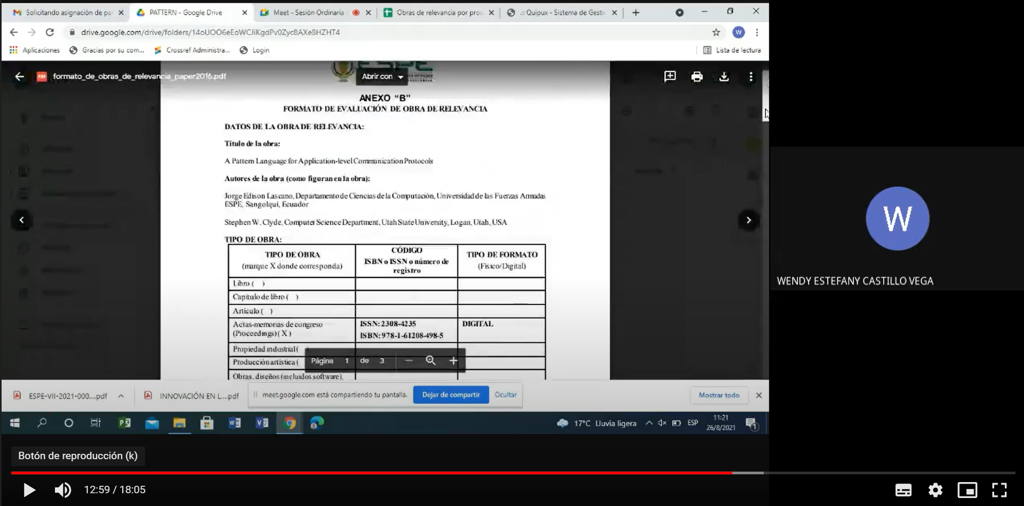
INICIO
Establecer requerimientos
Pandemia por Covid-19
Reuniones Telemáticas

Slide 12
INICIO
Roles de los involucrados
Product Owner
Comisión de Obras de Relevancia
Lcda. Wendy Castillo
Ing. Sonia Cárdenas D., Ph.D.
Scrum Master
Director del Proyecto
Ing. Mauricio Loachamin Ph.D.
Equipo Desarrollador
Estudiantes Tesistas
Santiago Amendaño
Stalin Condolo

Slide 13
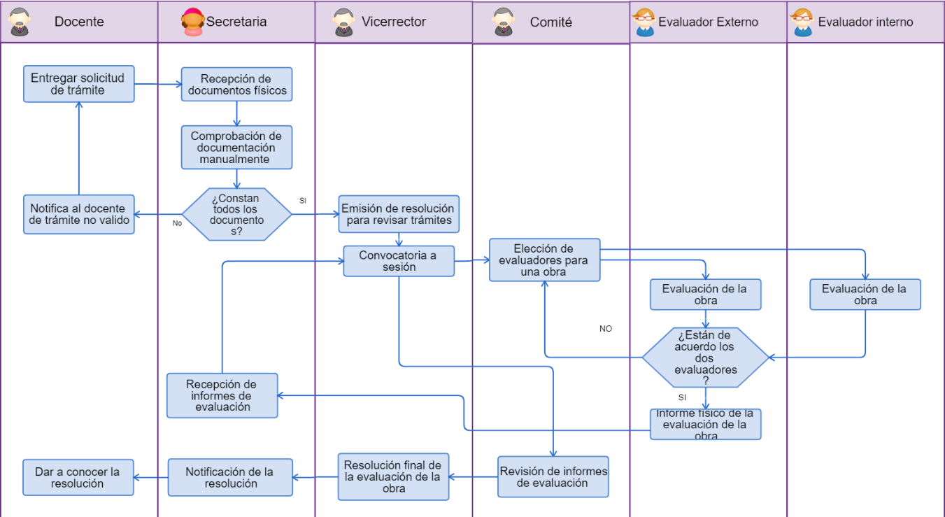
INICIO
Diagrama actual

Slide 14
INICIO
Diagrama propuesto

Slide 15
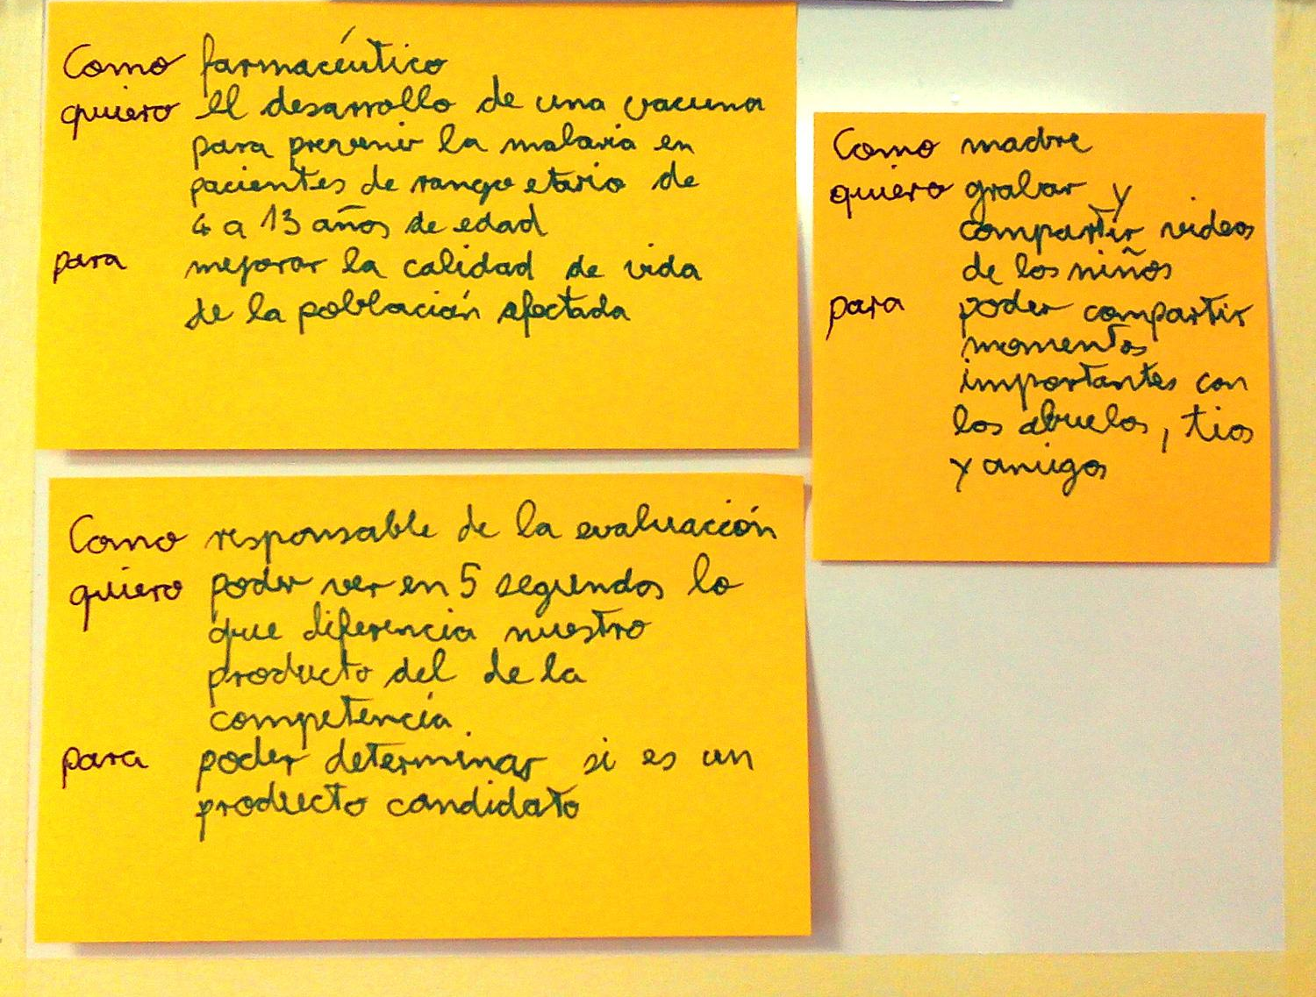
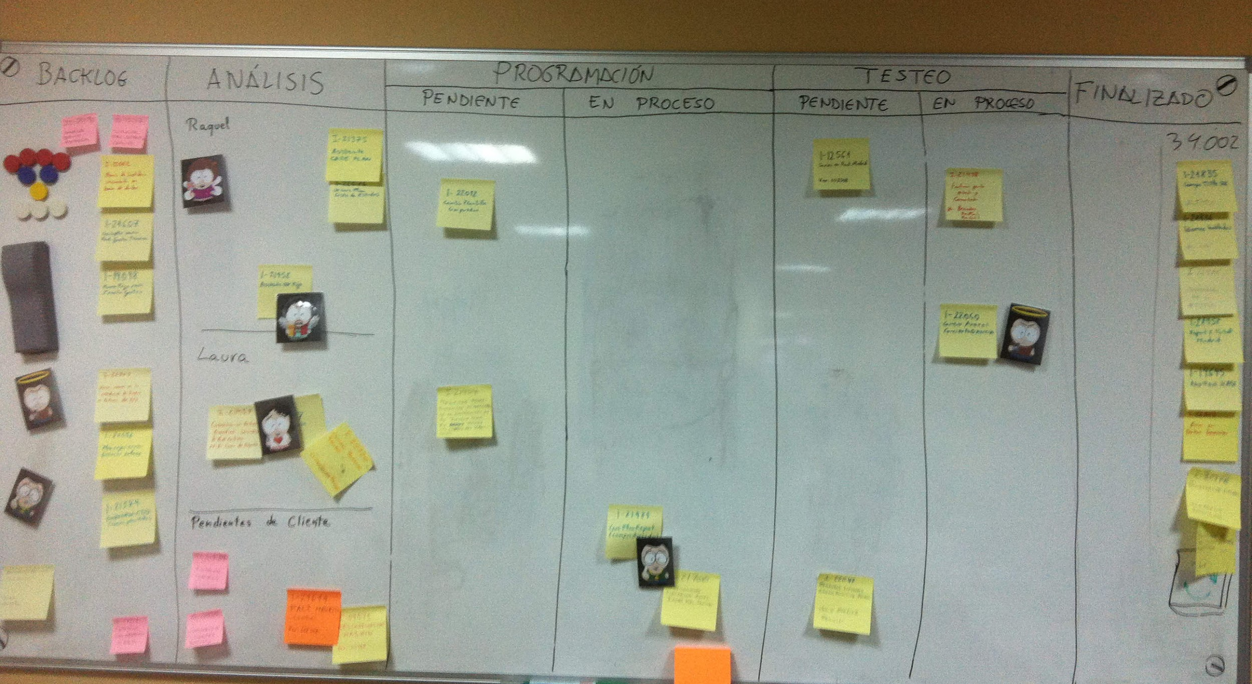
PLANIFICACIÓN Y ESTIMACIÓN
Historias de Usuario
Lista del Producto

Slide 16
PLANIFICACIÓN Y ESTIMACIÓN
Diseño
Casos de uso
Arquitectura
Sprints

Slide 17
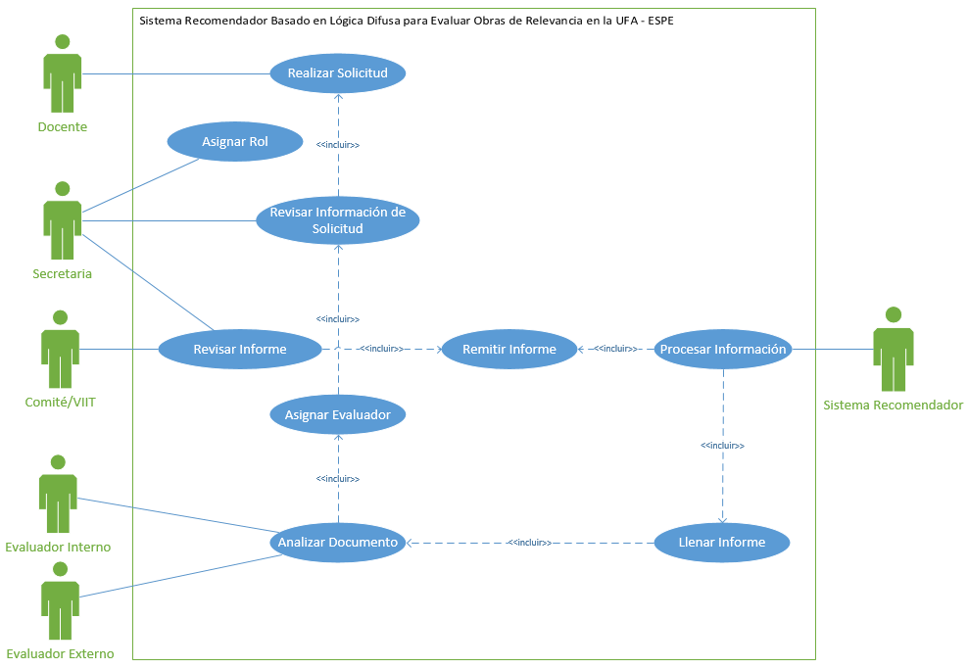
PLANIFICACIÓN Y ESTIMACIÓN
Casos de Uso
Ir Menú

Slide 18
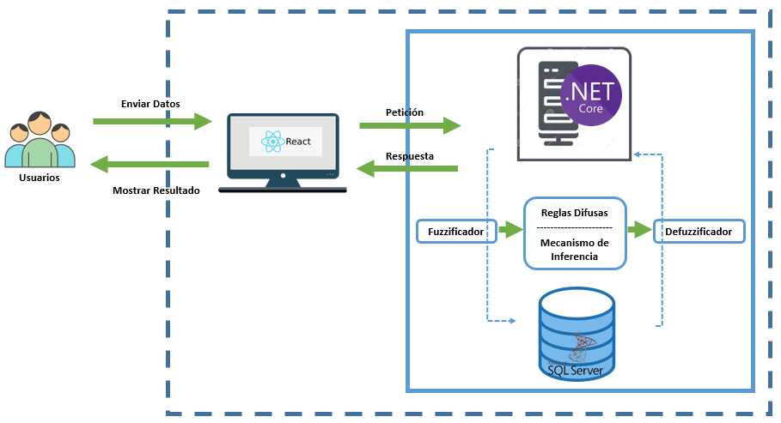
PLANIFICACIÓN Y ESTIMACIÓN
Arquitectura de la Aplicación web
Ir Menú

Slide 19
IMPLEMENTACIÓN
Sprints
Asignación de evaluadores a una obra
Registro y visualización de solicitudes
Sprint 4
Visualizar y validar la información de la solicitud
Sprint 3
Sprint 5
Asignación de roles y permisos a usuarios
Aplicación de reglas difusas para evaluar una obra
Sprint 2
Sprint 6
Registro de usuarios e
ingreso al sistema
Estado y seguimiento de trámite
Sprint 1
Iteraciones
Sprint 7

Slide 20
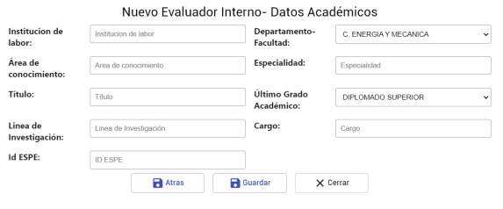
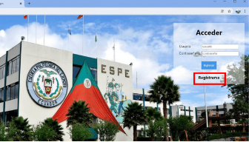
IMPLEMENTACIÓN
Sprint 1

Slide 21
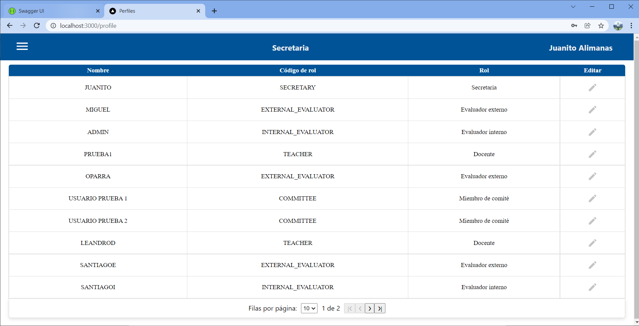
IMPLEMENTACIÓN
Sprint 2

Slide 22
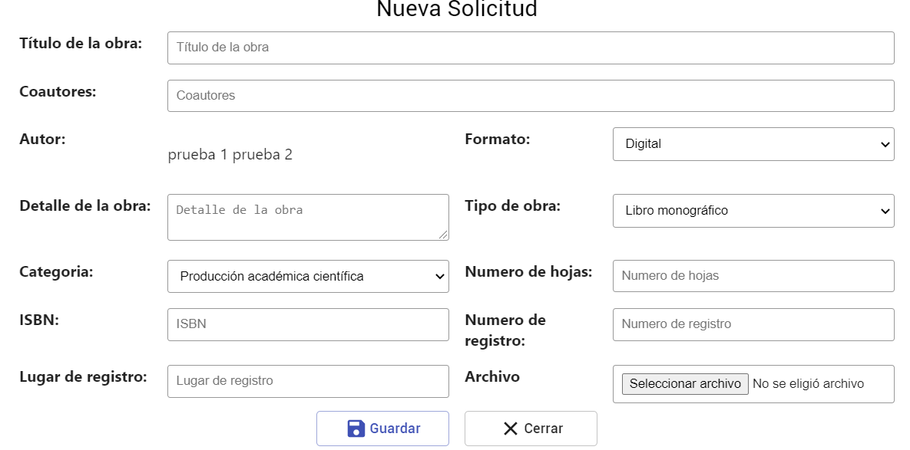
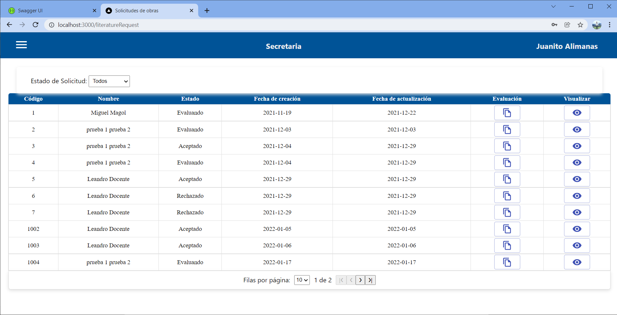
IMPLEMENTACIÓN
Sprint 3

Slide 23
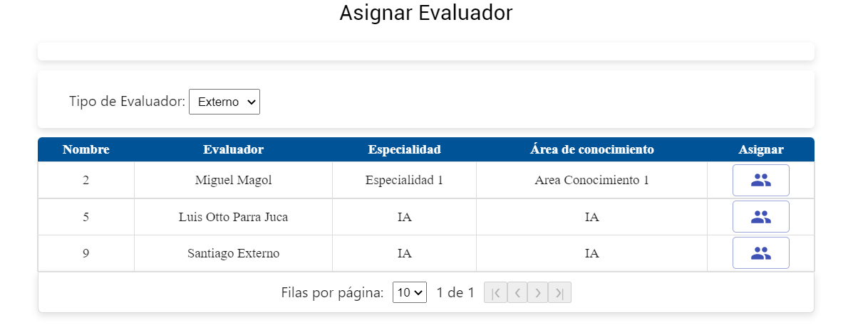
IMPLEMENTACIÓN
Sprint 4

Slide 24
IMPLEMENTACIÓN
Sprint 5

Slide 25
IMPLEMENTACIÓN
Sprint 6
Reglas Difusas
SI (Evaluador Interno → Aprueba) Y (Evaluador Externo → Aprueba)
ENTONCES (Resultado → Se sugiere Aprobar)
SI (Evaluador Interno → Aprueba) Y (Evaluador Externo → No Aprueba)
ENTONCES (Resultado → Resignar evaluador externo)
SI (Evaluador Interno → Aprueba) Y (Evaluador Externo → Aprueba)
ENTONCES (Resultado → Se sugiere Aprobar)
SI (Evaluador Interno → Aprueba) Y (Evaluador Externo → No Aprueba)
ENTONCES (Resultado → Resignar evaluador externo)
SI (Evaluador Interno → Aprueba) Y (Evaluador Externo → No Aprueba)
ENTONCES (Resultado → Se sugiere no Aprobar)
Notes:
El m´etodo de Mamdani utiliza un conjunto de reglas difusas “SI-ENTONCES” (IF-THEN). Toma como entrada los valores para luego aplicar las reglas difusas que se muestran a continuación.

Slide 26
IMPLEMENTACIÓN
Sprint 6
Reglas Difusas
SI (Evaluador Interno → Aprueba) Y (Evaluador Externo → No Aprueba)
ENTONCES (Resultado → Se sugiere no Aprobar)
SI (Evaluador Interno → No Aprueba) Y (Evaluador Externo → Aprueba)
ENTONCES (Resultado → Se sugiere no Aprobar)
SI (Evaluador Interno → No aprueba) Y (Evaluador Externo → No Aprueba)
ENTONCES (Resultado → Se sugiere no Aprobar)
Notes:
El m´etodo de Mamdani utiliza un conjunto de reglas difusas “SI-ENTONCES” (IF-THEN). Toma como entrada los valores para luego aplicar las reglas difusas que se muestran a continuación.

Slide 27
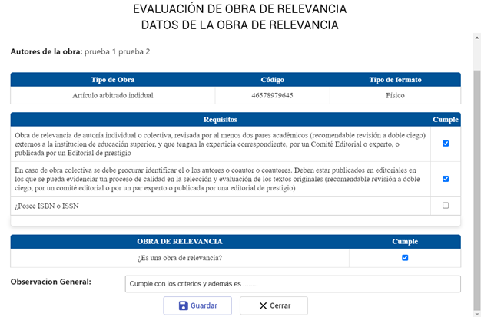
IMPLEMENTACIÓN
Parámetros de entrada
Sprint 6
Notes:
Parámetros de entrada que sirven para la evaluación de la obra y por tanto sirven para el análisis de reglas difusas y emitir el resultado.

Slide 28
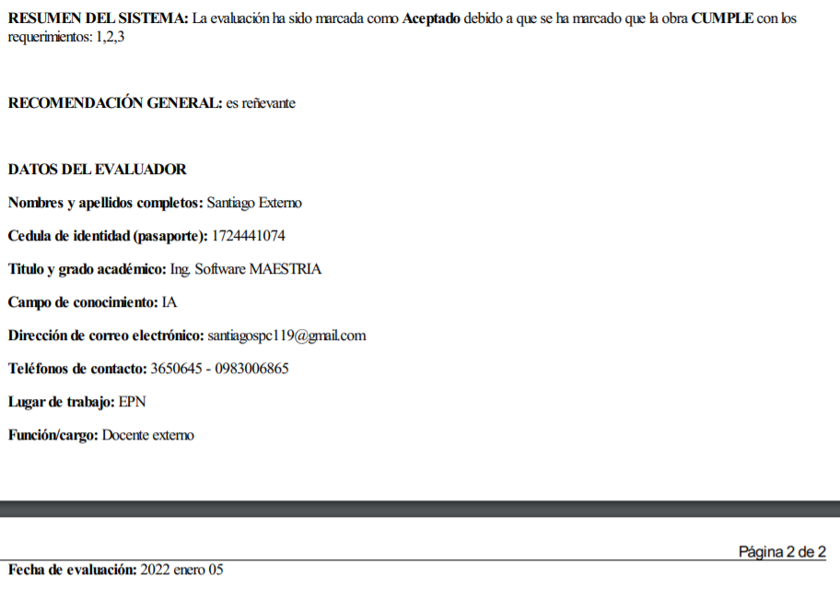
IMPLEMENTACIÓN
Sprint 6
Salida del sistema
Notes:
Informe generado por el sistema, con la recomendación que se obtiene en base a la evaluación, por tanto es la salida.

Slide 29
IMPLEMENTACIÓN
Sprint 7

Slide 30
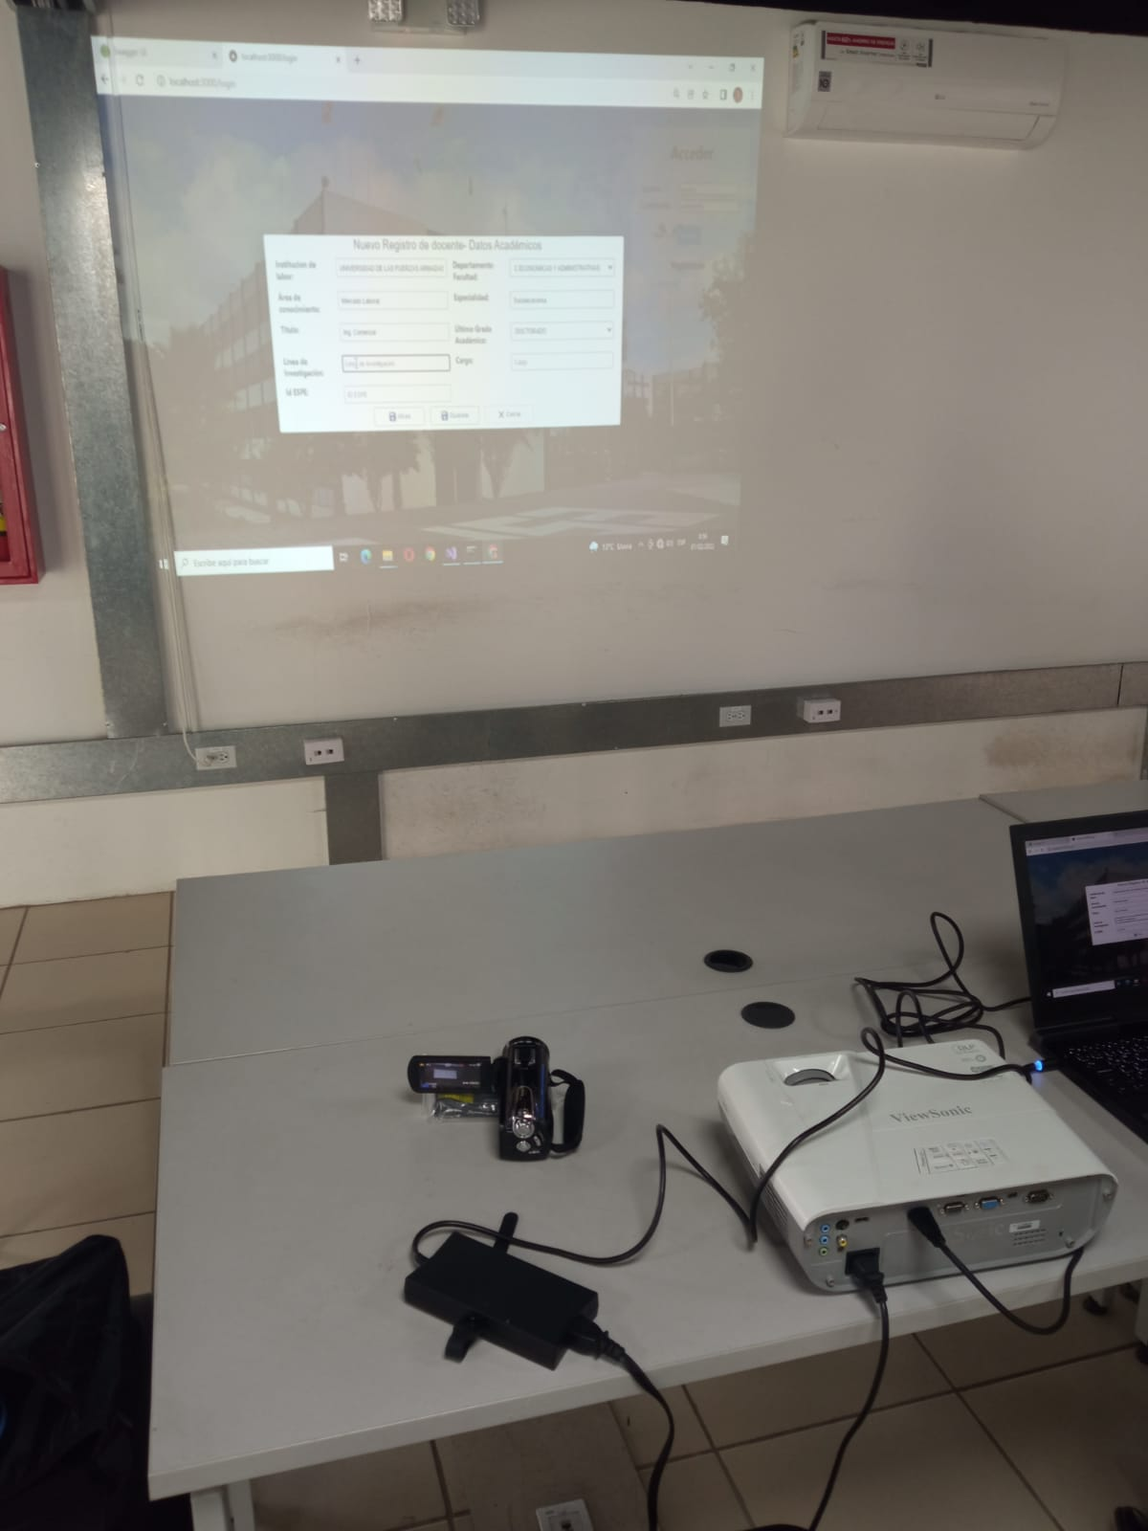
REVISIÓN Y RETROSPECTIVA
Validación del prototipo

Slide 31
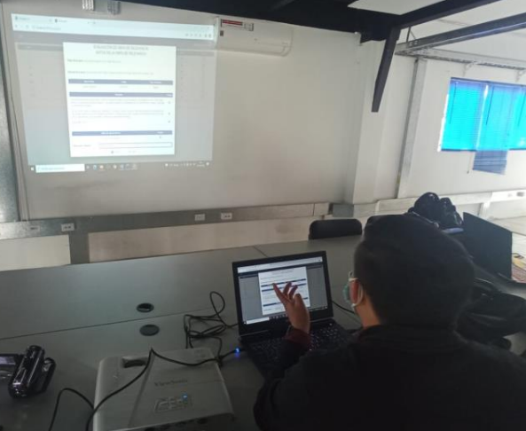
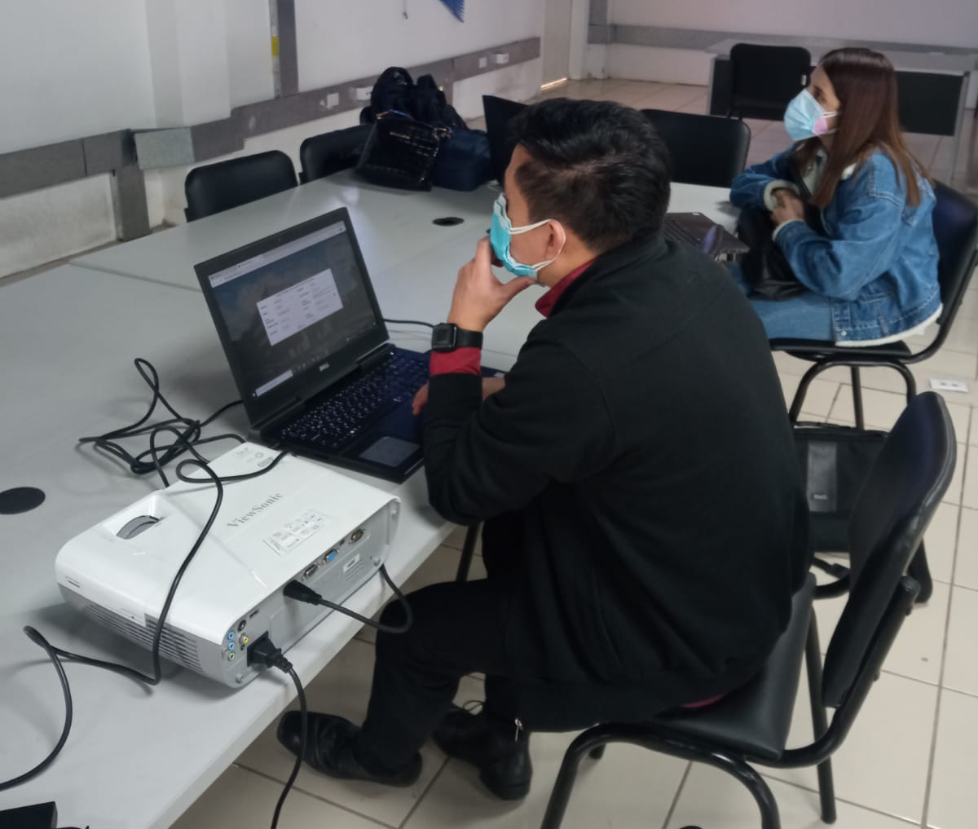
LANZAMIENTO
Capacitación del manejo del sistema

Slide 32
VIDEO
VIDEO

Slide 33
PRUEBAS
En conjunto con la Lcda. Wendy Castillo, secretaria de la comisión y algunos miembros del Comité, se realizaron las pruebas del sistema.
Se registraron en la aplicación cinco expedientes de casos seleccionados por la Lcda. Castillo.
Fueron invitados tres docentes para que registren sus solicitudes de evaluación.
Los docentes evaluadores internos/externos realizaron el proceso de evaluación de las obras.
El aplicativo emitió las comunicaciones de seguimiento y los reportes/recomendaciones de acuerdo con las reglas definidas.
Los resultados fueron verificados y validados por la Lcda Castillo, secretaria de la comisión y algunos miembros.
Notes:
- El sistema muestra la recomendación en el informe final de acuerdo a las entradas que toma al momento de la evaluación
- Los procesos que se realizan mediante el sistema son mas agiles
- La asignación de evaluadores para una obra es mas rápida
- Los docentes pueden verificar el estado en el que se encuentra su obra en todo momento, brindándole satisfacción
- Los informes son exactos e inmediatos,
- Se hizo pruebas con varios datos y los tiempos se redujeron

Slide 34
BENEFICIOS
Reducción de errores humanos y/o de comunicación.
Reducción de tiempo en emitir la resolución/contestación.
Generación automática de informes por parte de los evaluadores.
Revisión del estado de trámites y resoluciones.
El personal académico tendrá una mejor experiencia en el servicio.
La comisión de obras de relevancia optimiza el proceso y ofrece un valor agregado a la Universidad.
Automatización de procesos y disminuir el uso de papel.
Notes:
- El sistema muestra la recomendación en el informe final de acuerdo a las entradas que toma al momento de la evaluación
- Los procesos que se realizan mediante el sistema son mas agiles
- La asignación de evaluadores para una obra es mas rápida
- Los docentes pueden verificar el estado en el que se encuentra su obra en todo momento, brindándole satisfacción
- Los informes son exactos e inmediatos,
- Se hizo pruebas con varios datos y los tiempos se redujeron

Slide 35
CONCLUSIONES
Se realizaron reuniones telemáticas y presenciales con miembros de la Comisión de Obras de Relevancia y su Secretaria. Se logró recopilar la información necesaria de los procesos administrativos, duración del trámite desde su entrega hasta su resolución y consumo de recursos materiales y humanos por cada solicitud de evaluación de obras por parte del personal académico, así como la normativa vigente y los instructivos que se aplican.

Slide 36
CONCLUSIONES
Para el desarrollo del software se aplicó la metodología Scrum ya que permite validar, cumplir y adaptarse a los requerimientos del usuario.
Esta metodología junto a las herramientas Open Source fueron fundamentales para concluir con el desarrollo ya que permitieron la entrega de una aplicación web eficiente en tiempos establecidos y que cumplió las expectativas del usuario.

Slide 37
CONCLUSIONES
Se ha desarrollado una aplicación web que permite automatizar los trámites y procesos que se realizan para evaluar obras de relevancia académica mejorando la atención a los usuarios con una respuesta más ágil, formularios intuitivos y una óptima gestión a los trámites que solicitan a la Comisión de Obras de Relevancia.

Slide 38
CONCLUSIONES
Para implementar el módulo recomendador se utilizó Lógica Difusa basado en el modelo de Mamdani. Este modelo permite eliminar la subjetividad al momento de sugerir aprobar o no una obra. La identificación y definición de las reglas se realizó con los miembros de la comisión, siguiendo la normativa vigente y los parámetros establecidos en los instructivos de la Universidad.

Slide 39
CONCLUSIONES
El aplicativo web permite registrar en línea la solicitud y enviar la documentación de respaldo en forma digital para su análisis; asigna evaluadores internos y externos, envía y recibe informes, genera reportes, lleva un control automático y el solicitante puede verificar el estado de su trámite.

Slide 40
CONCLUSIONES
Con el apoyo de miembros de la comisión se probó el aplicativo, se registraron expedientes seleccionados de casos resueltos, pendientes y nuevos. Los resultados evidenciaron reducción de errores humanos o de comunicación, respuesta ágil en la resolución y seguimiento de trámites, obtención de informes, y disminución del uso de papel.

Slide 41
CONCLUSIONES
Para la secretaría de la comisión, la revisión de solicitudes de obras y asignación de evaluadores fue un proceso más sencillo y de menor tiempo
Para los docentes solicitantes, fue fácil registrar la información en el formulario y adjuntar los documentos de respaldo sin ningún inconveniente.

Slide 42
CONCLUSIONES
Para los evaluadores internos y externos fue amigable la interfaz de evaluación y sobre todo el envío automático de su informe por medio de correo electrónico hacia la secretaría.
Finalmente, los miembros de la comisión hicieron revisión y consultas del estado de casos para dar el seguimiento a la evaluación de las obras registradas.

Slide 43
RECOMENDACIONES
Se recomienda realizar más pruebas para afinar el aplicativo, alimentar la base de conocimientos y ampliar el uso del sistema con nuevos casos.
Gestionar la implementación del aplicativo en la infraestructura de la universidad.

Slide 44
RECOMENDACIONES
Se recomienda ampliar las funcionalidades del sistema por medio de la implementación de reglas más robustas que permiten interpretar tanto sintáctica como semánticamente las recomendaciones establecidas por los evaluadores, tanto internos como externos y así manejar de mejor forma los criterios de ambigüedad.

Slide 45
GRACIAS

